Slide 1


Let’s Quiz!
보안네트워크프로그래밍 최종 발표
2조 ‘타조’ 이동훈 정유진 추민호

Slide 2
목차
01
프로젝트 아이디어
06
흐름 설명
02
프로젝트 목표
07
피드백 수용
03
필살기
08
실행 화면
04
구성원 및 역할 분담 + 일정
09
소감
05
프로그램 구조
10
Q & A

Slide 3



01
프로젝트 아이디어

Slide 4
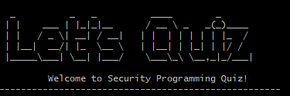
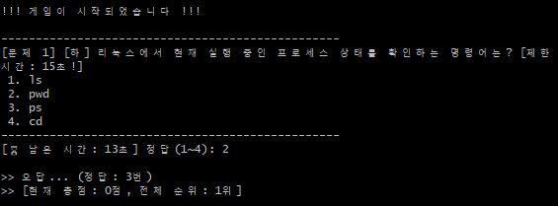
02
프로젝트 목표
친구들과 함께 공부하고, 퀴즈 형식으로
경쟁을 유도하여 학습을 하는 퀴즈
프로그램을 구현

Slide 5
03
필살기
동료 학습
파일 업로드
공정성
친구들과 함께 퀴즈를 풀 수 있습니다. 같은 문제를 동사에 풀고 순위를 이용해 경쟁을 유도할 수 있습니다.
더 많은 친구들과 함께할수록 받는 점수도 증가하기 때문에, 자연스레 더 많은 친구들과 함께하게 만듭니다.
원하는 퀴즈를 생성하여 업로드할 수 있습니다. 친구들의 수준에 따라 자율적으로 난이도 조절을 할 수 있습니다.
또한 재미를 위한 퀴즈도 생성할 수 있습니다.
부정행위를 하지 못하도록 설계하였습니다.
계정 중복 생성, 중복 로그인을 차단하며, SSL 보안 채널은 답 훔쳐보기, 재전송 공격 등으로부터 보호해줍니다.

Slide 6



04
구성원 및 역할 분담
이동훈
정유진
추민호
퀴즈 진행 프로토콜 구현
코드 병합
부가 기능 추가
SSL 채널 구현
서버 및 클라이언트 구조
코드 병합
회원가입
로그인
HOTP

Slide 7
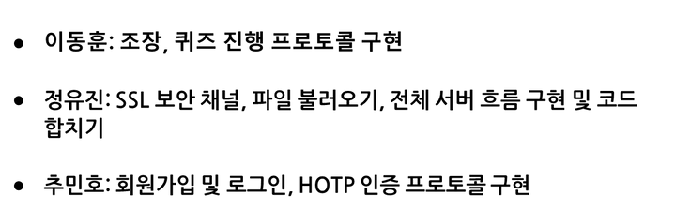
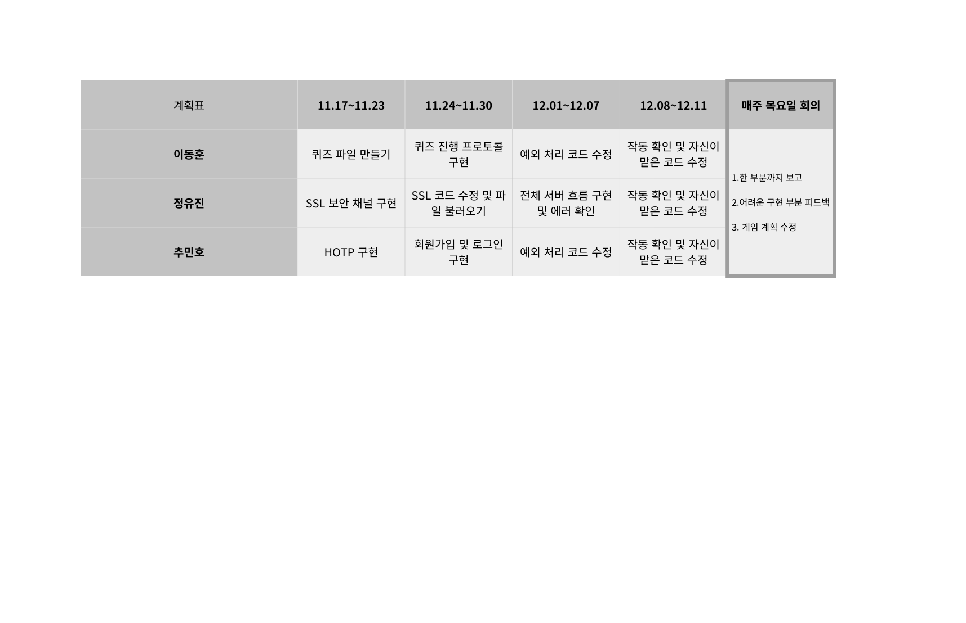
04
구성원 및 역할 분담

Slide 8



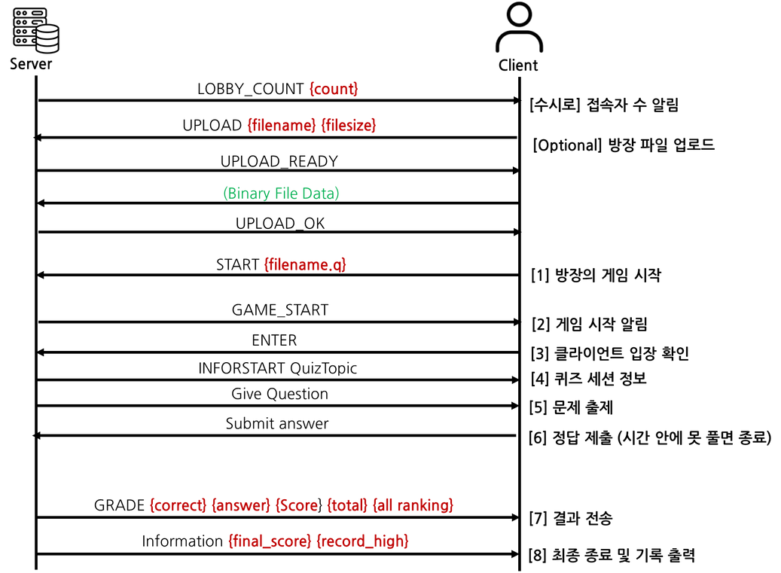
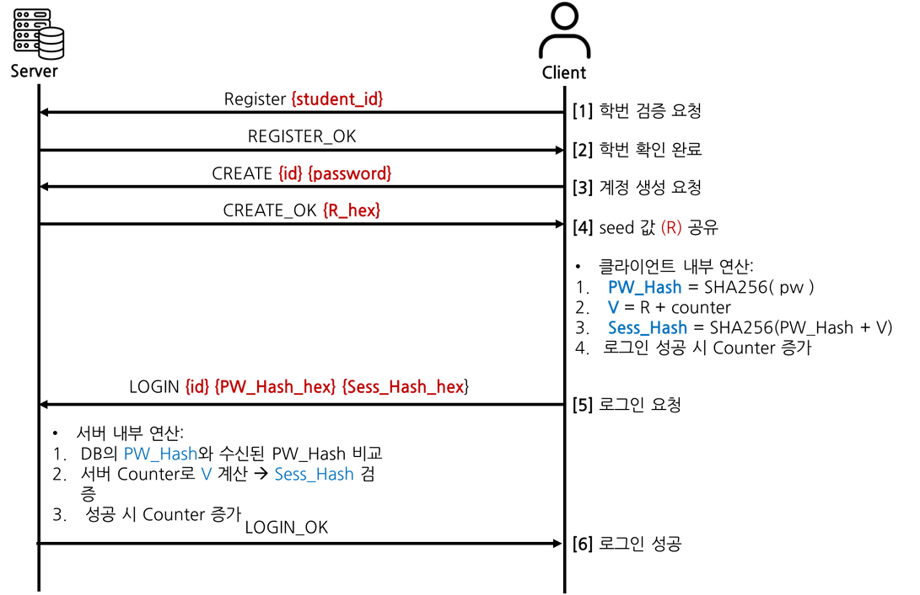
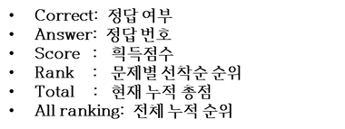


05
프로그램 구조

Slide 9
06
흐름 설명
회원 가입 및 로그인
1. C→S: REGISTER{student_id}
2. S: student_id가 하드코딩된 값에 있는지 확인
S→C: REGISTER_OK{} or REGISTER_FAIL ...
3. C→S: CREATE{id, password}
4. S: id, password 확인한 뒤 암호화해 파일에 저장,
S: HOTP 계산에 사용할 난수 R, Counter 생성
OpenSSL EVP 라이브러리로 암호화해 저장
S→C: CREATE_OK{R}
5. C: HOTP = SHA256(pw_hash, R + Counter)
C→S: LOGIN{id, pw_hash, HOTP}
6. S: HOTP를 동일하게 계산하여 일치하는지 확인
C→S: LOGIN_OK{}

Slide 10
06
흐름 설명
회원 가입 및 로그인
표준 HOTP 정의 HOTP(K, C) = Truncate( HMAC-SHA-1(K,C))
//프로그램에서 HOTP 생성 과정
HOTP=(hash(pw) || R + counter)
회원가입 때 입력한 pw를 이용해 pw_hash 생성
회원가입 성공시 server에서 8바이트 난수 R 생성
(클라이언트에게 전송)
로그인할 때마다 counter 값 1씩 증가

Slide 11
06
흐름 설명
퀴즈 진행 프로토콜: 로비
1. S→C: 현재 접속자 수 확인, 첫 번째로 접속한 Client에게 방장 권한 부여
S→C: LOBBY_COUNT{n}
[, ADMIN_YOU_ARE_LEADER{}, FILELIST{file1, file2, ...}
, ADMIN_WAITING_RESTART]
2. C: 업로드할 퀴즈 파일 준비
(질문|1번|2번|3번|4번|정답|상/중/하 형식)
C→S: (방장) UPLOAD{name, size}
3. S→C: UPLOAD_READY{}
4. C→S: (방장) 파일 전송
5. S: 암호화하여 파일 저장
S→C: UPLOAD_OK{}

Slide 12
06
흐름 설명
퀴즈 진행 프로토콜: 퀴즈 풀기
1. C→S: (방장) START{quizfile.q}
2. S→C: GAME_START{} (중간 참여자에게는 바로 전송)
3. C→S: ENTER{}
4. S→C: INFORMSTART {q_cnt}
5. S: 문제 랜덤 선택
S→C: GIVEQ{num, text, op1, ..., op4}
6. C: 문제 화면에 출력, 15초 카운트 시작
C→S: SUBMITA{selection}
7. S: 전부 제출 완료 대기(mutex_lock 이용)
S→C: GRADE{corr, ans, score, rank, total, all_rk}
( 5~7 반복 )
8. S→C: INFORMEND{final_score, record_high}

Slide 13
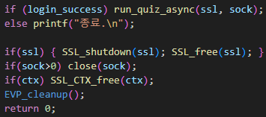
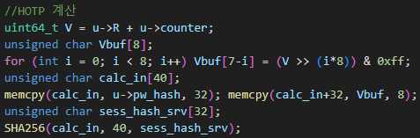
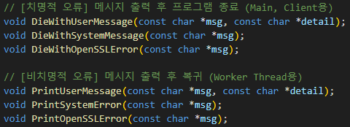
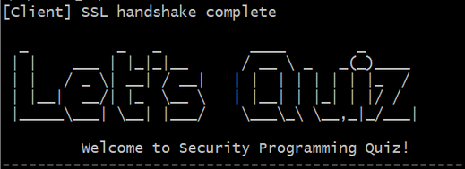
07
피드백 수용
SSL 보안 채널 메모리 누수 방지
HOTP 구현 방식 확인하기
해당 부분 개선하여, 프로그램이 실행되면서 메모리가 누수되지 않게 하였습니다.
HOTP는 Hash(PW_hash, R + Counter)로 계산됩니다.
기본은 0부터 시작하지만, 시작값을 랜덤하게 하기 위해 난수를 사용합니다.
에러 일관적으로 처리할 수 있도록 개선
인터페이스 개선
Server, Client에 die_with_message.c를 각각 만들어,
해당 파일의 함수로 이동되도록 수정하였습니다.
처음 입장할 때 Let’s Quiz가 출력되도록 개선하였습니다.
또한 정답을 입력할 때 왼쪽에 시간이 표시되도록 하였습니다.

Slide 14
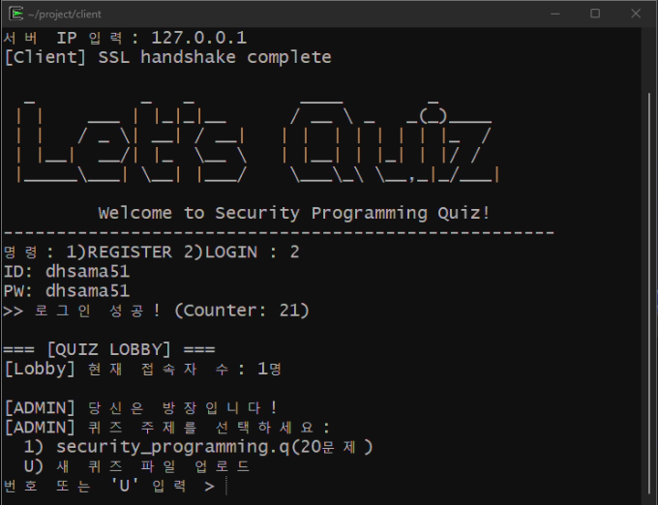
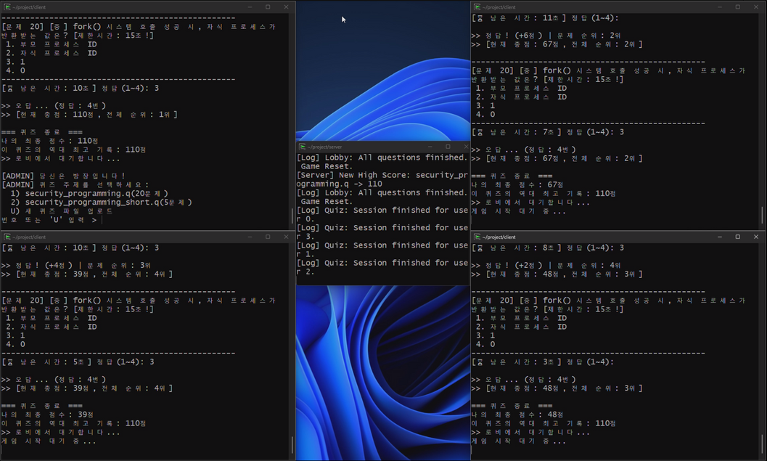
08
실행 화면

Slide 15
09
소감
이동훈
정유진
추민호
수업시간에 배운 HOTP, EVP 라이브러리, SSL 보안 채널 등을 종합적으로 적용해볼 수 있어 좋았습니다.
또한 프로젝트 진행을 통해 협업, 프로그래밍 능력 등을 키울 수 있어 좋은 경험이었습니다. 감사합니다.
수업 시간에 배운 내용들을 바로 활용해볼 수 있어서 좋았습니다. 또 여럿이 함께 하는 개발 프로젝트 경험이 없었는데 이번 기회를 통해 서로 부가 설명없이 한눈에 들어오는 코드 짜기가 참 힘들다는것을 알게되었습니다.감사합니다.
이번 프로젝트를 통해서 C 프로그래밍 능력을 키울 수 있었고 내가 코딩한 코드가 아닌 다른 사람이 만든 코드를 잘 읽을 줄 아는 능력과 내가 만든 코드를 다른 사람에게 쉽게 이해할 수 있게 만드는게 중요하다고 생각이 들었습니다. 감사합니다.

Slide 16
감사합니다
THANK YOU

Slide 17
10
질문과 답변
Q
&
A

